Slide 1
Робототехніка
Підготувала
Студентка 3 курсу
Групи МІ18Б
Леськів Ірина

Slide 2
Робототехніка − прикладна наука, що займається розробкою автоматизованих технічних систем (роботів). Орієнтована на створення роботів і робототехнічних систем, призначених для автоматизації складних технологічних процесів і операцій, у тому числі для заміни людини при виконанні важких і небезпечних робіт.

Slide 3
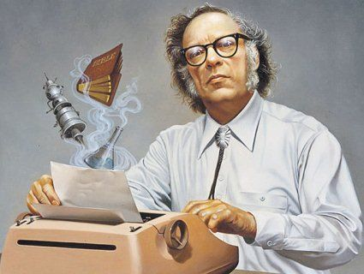
Термін «роботехніка» запровадив письменник-фантаст Айзек Азімов у 1940-х роках.
Він був першим автором, який сформулював в своїй книзі «Я, робот» 3 закони робототехніки:
Робот не може заподіяти шкоду людині або своєю бездіяльністю дозволити, щоб людині була заподіяна шкода;
Робот повинен підкорятися наказам людини, за винятком тих, котрі суперечать першому пункту;
Робот повинен захищати самого себе, якщо тільки його дії не суперечать першому і другому пунктам.

Slide 4
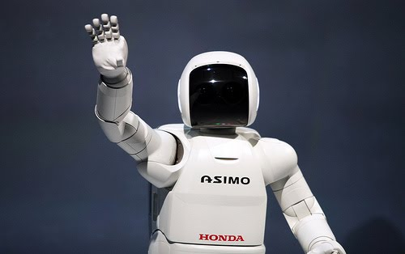
Які є приводи роботів?
Привід — це «м'язи» роботів. В наш час, на початку XXI століття, найбільш розповсюдженими електричні, але застосовуються і інші, що використовують хімічні речовини або стиснене повітря.
Приводи роботів бувають:
Двигуни постійного струму.
Крокові електродвигуни.
П'єзодвигуни.
Повітряні м'язи.
Електроактивні полімери.
Еластичні нанотрубки.

Slide 5
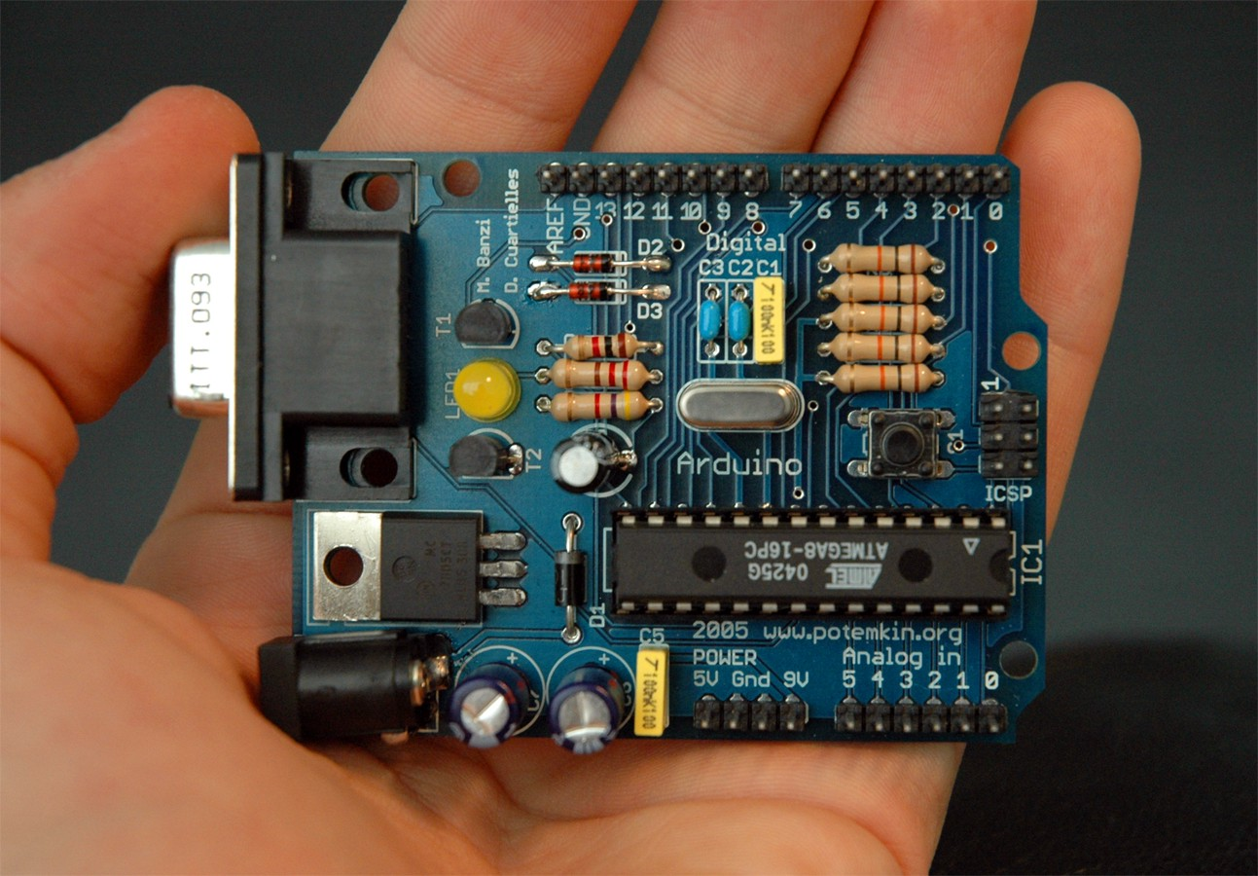
Що таке робототехніка на платформі Arduino?
Arduino (Ардуіно) - апаратна обчислювальна платформа, основними компонентами якої є плата введення-виведення і середовище розробки. Arduino може використовуватися як для створення автономних інтерактивних об'єктів, так і підключатися до програмного забезпечення, що виконується на комп'ютері. Arduino відноситься до одноплатних комп'ютерів.
Як пов'язані Arduino і роботи?
Відповідь дуже проста - Arduino часто використовується як мозок робота.
Перевага плат Arduino перед аналогічними платформами - відносно невисока ціна і практично масове поширення серед любителів і професіоналів робототехніки та електротехніки. Зайнявся Arduino, ви знайдете підтримку на будь-якій мові і однодумців, які дадуть відповідь на питання і з яким можна обговорити ваші розробки.

Slide 6
Які сучасні моделі роботів?
З розвитком науки та техніки, підтримкою інновацій робототехніка перетворилася в самостійну наукову сферу. Головною властивістю будь-якого механізму та робота є його корисність. Залежно від корисності машини в тій чи іншій сфері життя заведено виділяти такі різновиди роботів: будівельні, промислові, побутові, авіаційні, медичні, дослідницькі, ігрові, екстремальні (військові, космічні, підводні).
Також роботи можна розділити на:
керовані й автономні;
мобільні та стаціонарні.

Slide 7
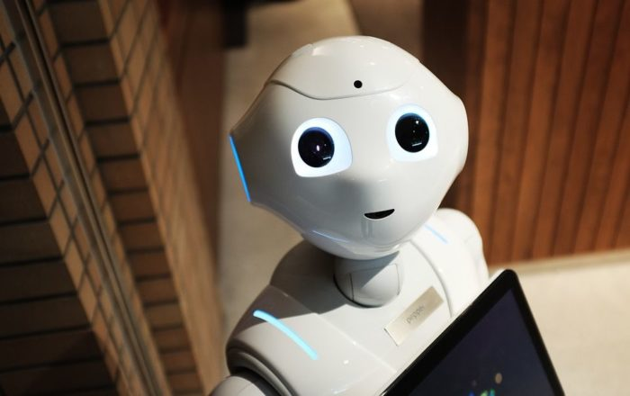
5 основних напрямків розвитку робототехніки:
Промислова автоматизація.
Безпілотники.
Логістика.
Медичні роботи.
Штучний інтелект.

Slide 8
Що таке робототехніка?
Які є приводи та рухові апарати роботів?
Якою ж була історія розвику роботів?
Що таке робототехніка на платформі Arduino?
Які сучасні моделі роботів і де вони застосовуються?

Slide 9
Якщо Вас зацікавили ці питання, то ласкаво прошу прочитати статтю «Робототехніка». Дякую за увагу!

